Slide 1
实验室仪器设备管理系统
作者：管金平 信科学院 软件15-2BF
指导老师：周小强

Slide 2
系 统 开 发 技 术 框 架
Bootstrap
Spring+SpringMVC

Slide 3
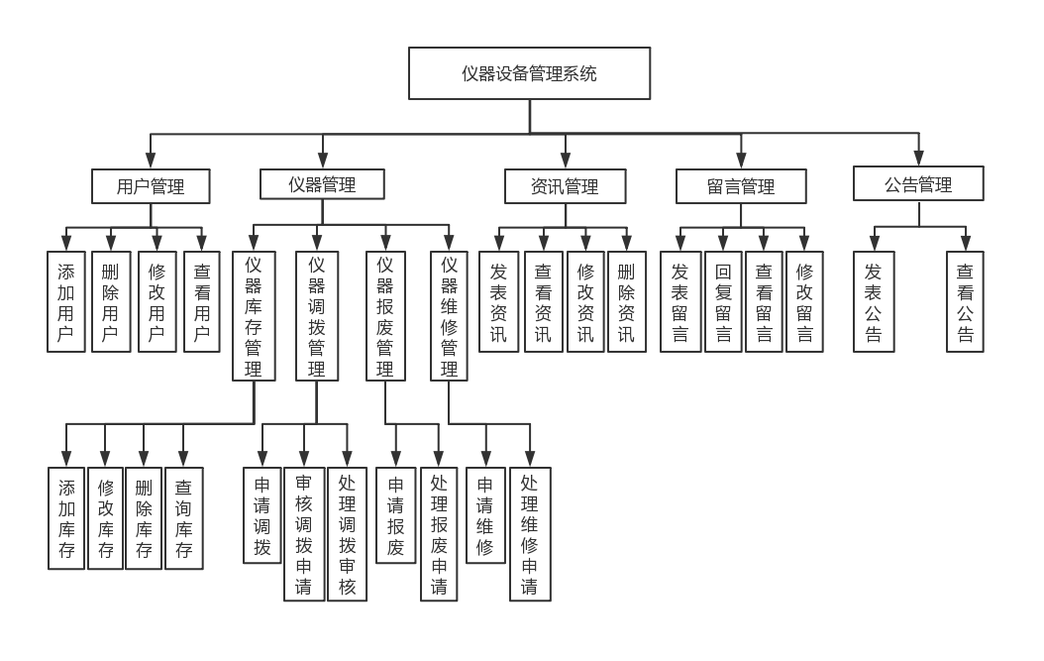
系 统 功 能 结 构 图

